Slide 1
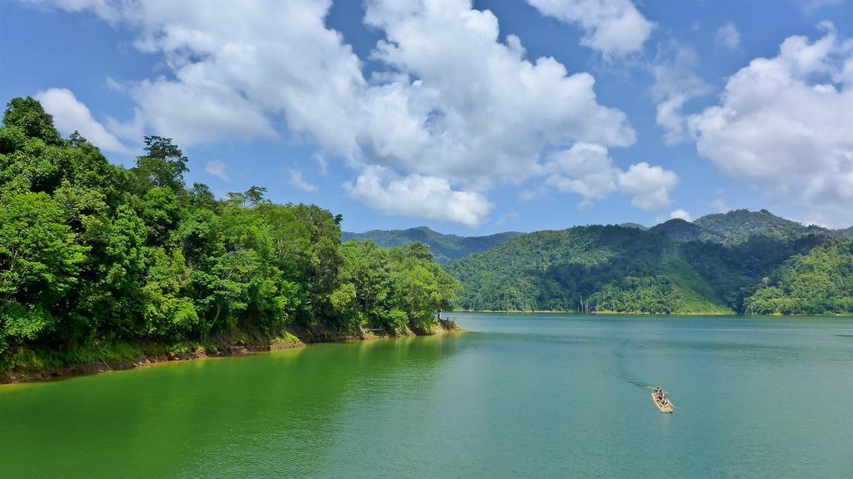
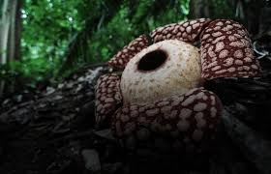
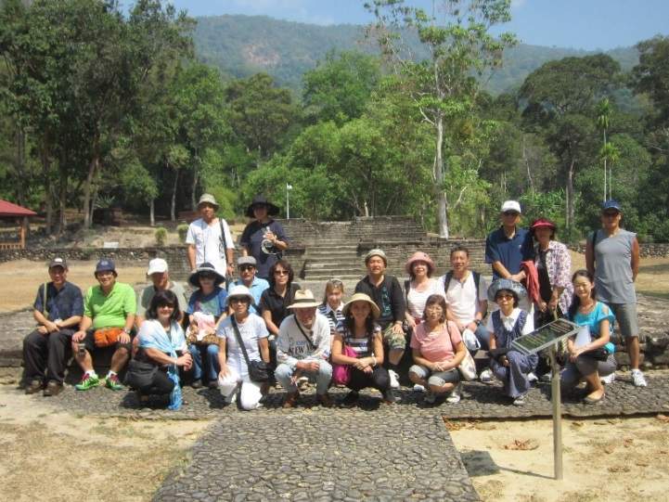
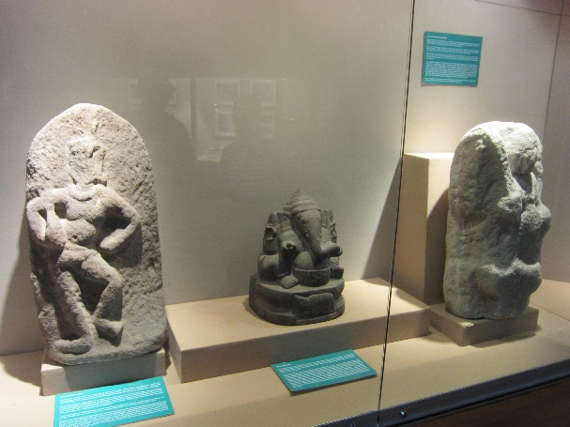
ペナン近郊エコツアー
ブジャンバレー遺跡（ケダ州）
（ペナンから1.5時間）
ベルムレインフォレスト（ペラ州）
（ペナンから３時間）
ケダ州のメルボク（Merbok）に位置する広大な歴史的場所で、かつて約2，3世紀から12世紀にまでさかのぼる古代マレー王国スリーヴィジャヤ王朝が栄えた場所です。
マレーシアで最も遺跡が豊富な場所と言えます。 ブジャンバレーでは青磁や陶磁器、石器、土器、陶器、ガラスの破片、ビーズ、ペルシャ陶器などの多くの遺物が発見されており、この地が、かつて東南アジアにおける世界貿易の中心的な中継地点であったことを示しています。 その当時インドから香辛料などを乗せて海を渡ってやってきた木船がケダ州のメルボク川河口から、内陸に移動し、そこから陸路で物資を輸送したというのです。そういう理由でこの地域がインドの影響を色濃く受けまた東南アジアの世界貿易の中継地点として栄えたことが遺物から伺えます。
ラフレシア
シンガポール4倍の土地に広がる森林と湖に熱帯植物など3,000種の熱帯植物やトラ、象などといった野生動物も生息しています。
ベルムレインフォレストリゾートに滞在し、ネーチャーウォークや 世界最大の花ラフレシア探索、原住民オランアスリの村を訪問等といったエコツアーが体験できます。

